Slide 1

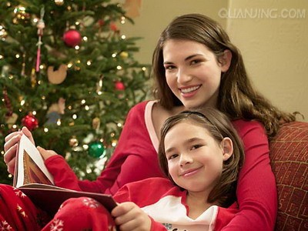
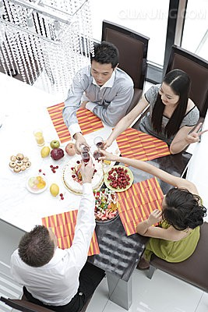
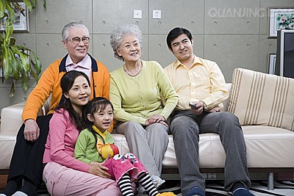
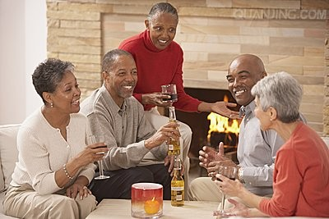

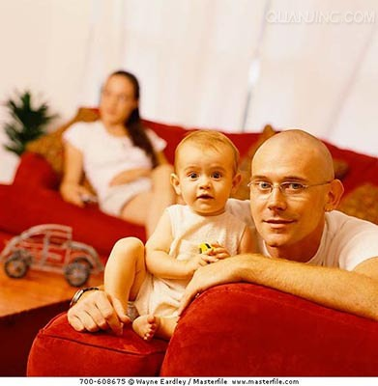



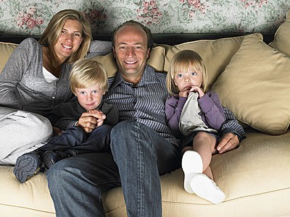
纯免费PPT即点即下载，无注册、无套路
http://gitppt.com
不信你试试（狗头）
圣诞节幻灯片模板下载
第一PPT，www.1ppt.com

Slide 2
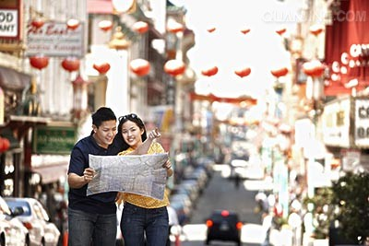


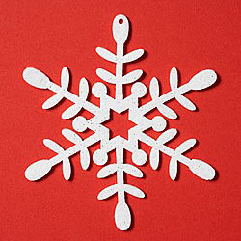
目录 Contents
纯免费PPT即点即下载，无注册、无套路
http://gitppt.com
不信你试试（狗头）
活动概述
主题创意
时间推进
活动安排
联系我们

Slide 3

纯免费PPT即点即下载，无注册、无套路
http://gitppt.com
不信你试试（狗头）
主题创意 Theme creation
方案1
主视觉
活动概述
主题创意
时间推进
活动安排
联系我们

Slide 4
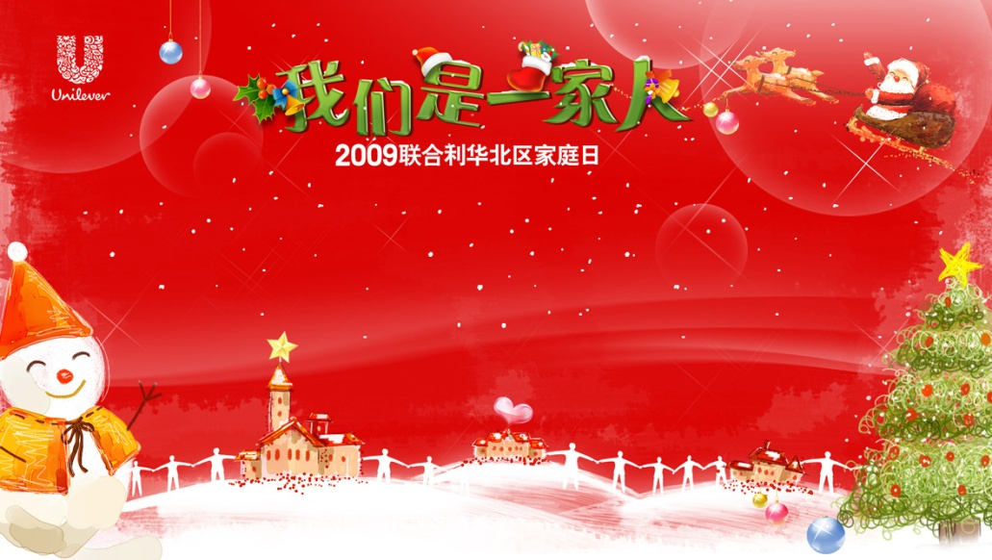
纯免费PPT即点即下载，无注册、无套路
http://gitppt.com
不信你试试（狗头）
主题创意 Theme creation
方案1
照片墙
活动概述
主题创意
时间推进
活动安排
联系我们

Slide 5
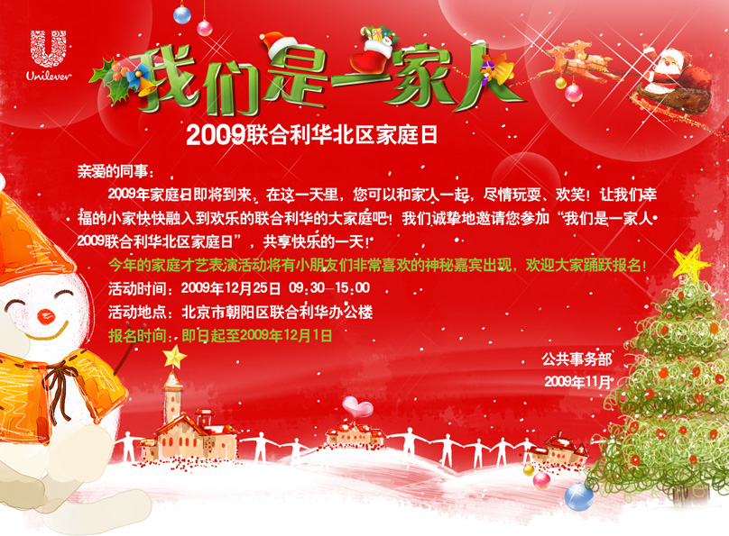
纯免费PPT即点即下载，无注册、无套路
http://gitppt.com
不信你试试（狗头）
主题创意 Theme creation
方案1
邀请函
活动概述
主题创意
时间推进
活动安排
联系我们

Slide 6

纯免费PPT即点即下载，无注册、无套路
http://gitppt.com
不信你试试（狗头）
主题创意 Theme creation
方案2
主视觉
活动概述
主题创意
时间推进
活动安排
联系我们

Slide 7

纯免费PPT即点即下载，无注册、无套路
http://gitppt.com
不信你试试（狗头）
主题创意 Theme creation
方案2
照片墙
活动概述
主题创意
时间推进
活动安排
联系我们

Slide 8

纯免费PPT即点即下载，无注册、无套路
http://gitppt.com
不信你试试（狗头）
主题创意 Theme creation
方案2
邀请函
活动概述
主题创意
时间推进
活动安排
联系我们
节日PPT模板：www.1ppt.com/jieri/

Slide 9
纯免费PPT即点即下载，无注册、无套路
http://gitppt.com
不信你试试（狗头）
Thanks
第一PPT模板
www.1ppt.com

